Slide 1

TOÁN LỚP 1
Số 4, 5, 6

Slide 2
TRÒ CHƠI: Đoán số

Slide 3
Các em cùng đoán xem có bao nhiêu con vật trong hình nhé

Slide 4


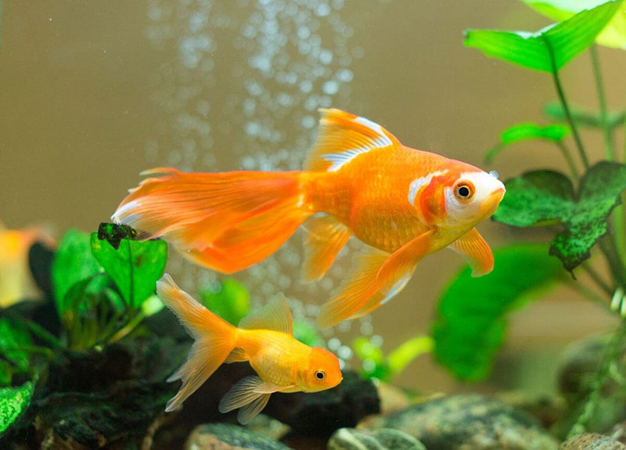
PRE
NEXT
2
3
1

Slide 5

PRE
NEXT
1
3
2

Slide 6
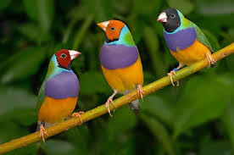
PRE
NEXT
1
3
2

Slide 7


Slide 8
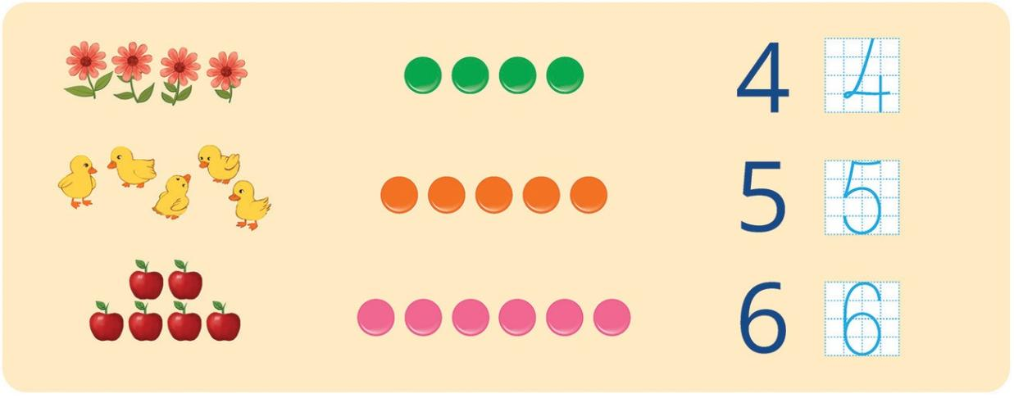

Slide 9
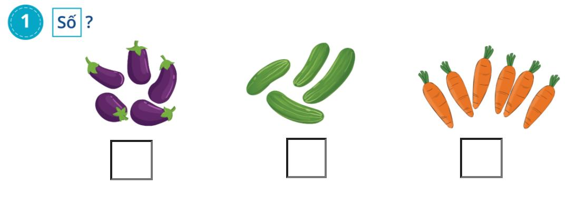
5
4
6

Slide 10
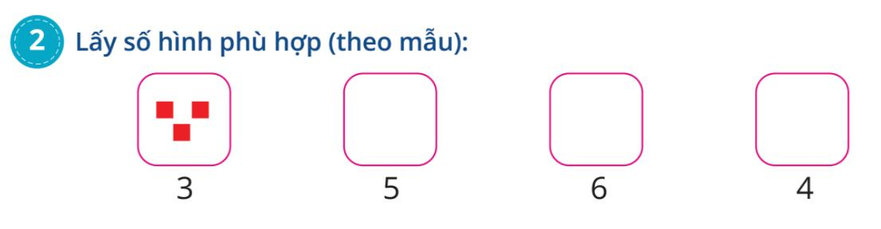

Slide 11
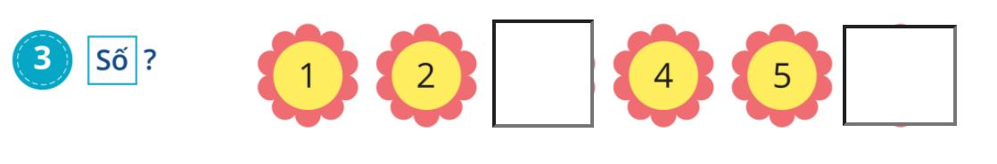
3
6

Slide 12
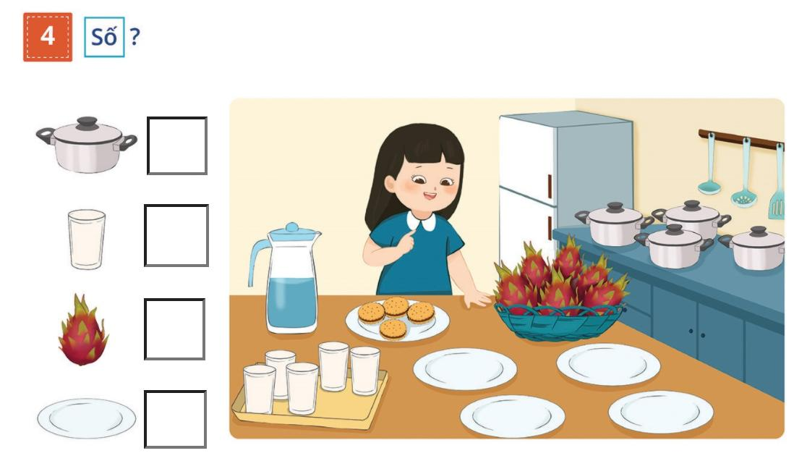
4
5
6
4

Slide 13







Củng cố - Dặn dò
- Nhận xét tiết học
Chuẩn bị bài sau:

